Slide 1

PHÒNG GIÁO DỤC VÀ ĐÀO TẠO QUẬN LONG BIÊN
TRƯỜNG TIỂU HỌC ÁI MỘ B
MÔN: TIẾNG VIỆT
PHÂN MÔN : ĐỌC
LỚP 2
Bài: Tớ là lê - gô

Slide 2



Ôn và khởi động
Notes:
Bài giảng thiết kế bởi: Hương Thảo - tranthao121006@gmail.com

Slide 3












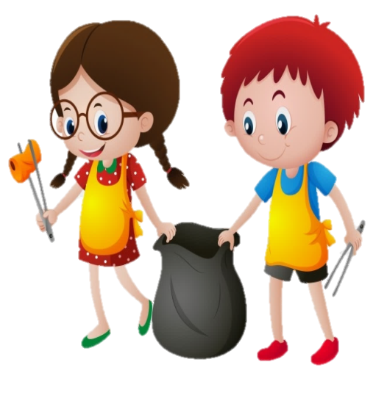







1
3
4
2

Slide 4




Bài Thả Diều em học trong bài
trước của nhà thơ nào?
A. Tô Hoài
B. Trần Đăng Khoa
C. Bảo Châu
D. Xuân Diệu
Trở về

Slide 5
Khổ thơ đầu bài thơ Thả diều, diều thành cái gì?
A. chiếc thuyền
B. hạt cau
C.sông Ngân
D. trăng vàng
Trở về

Slide 6
Vật dụng làm từ tre nứa, có hình tròn, dùng để phơi thóc là cái gì?
A. rổ
B. nồi
C. nong
D. bao
Trở về

Slide 7
Điền tiếp vào chỗ trống:
Cánh diều xanh lúa
Uốn cong.....
A. tre xanh
B. làng xóm
C. tre làng
D. nhà em
Trở về

Slide 8

Tiết 1+2
Đọc

Slide 9

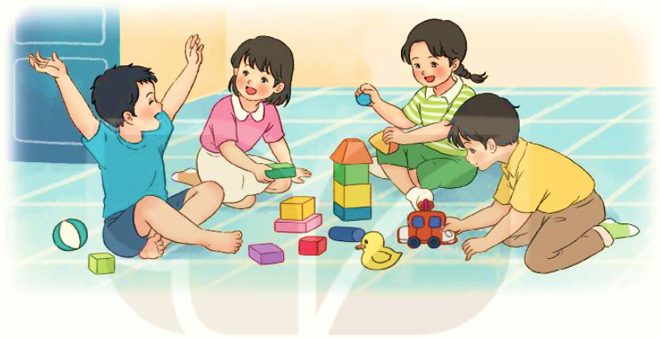
BÀI 22
BÀI 22
TỚ LÀ LÊ - GÔ
Em thích đồ chơi nào nhất?
Nói tên một số đồ chơi của em?

Slide 10
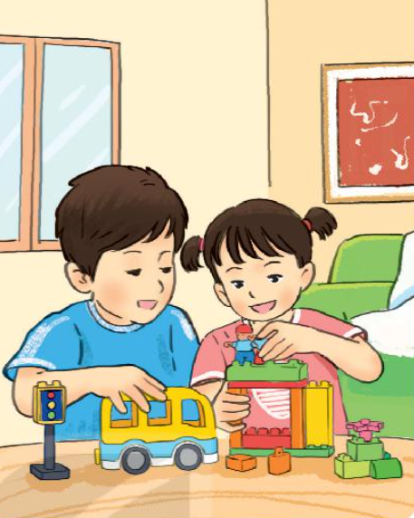
Tớ là lê-gô
Đọc mẫu
Tớ là lê-gô. Nhiều bạn gọi tớ là đồ chơi lắp ráp. Các bạn có nhận ra tớ không?
Để tớ giới thiệu với các bạn về gia đình của tớ nhé. Tớ có rất nhiều anh chị em. Chúng tớ là những khối nhỏ đủ màu sắc. Hầu hết chúng tớ có hình viên gạch. Một số thành viên có hình nhân vật tí hon và các hình xinh xắn khác.
Từ những mảnh ghép nhỏ bé, chúng tớ kết hợp với nhau để thành một thế giới kì diệu. Các bạn có thể lắp ráp nhà cửa, xe cộ, nhà máy... theo ý thích. Sau đó các bạn tháo rời ra để tạo thành nhân vật khác.
Chúng tớ giúp các bạn có trí tưởng tượng phong phú, khả năng sáng tạo và tính kiên nhẫn. Nào, các bạn đã sẵn sàng chơi cùng chúng tớ chưa?
(Bảo châu)

Slide 11

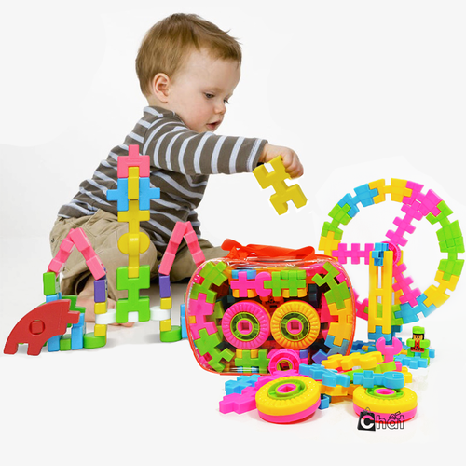
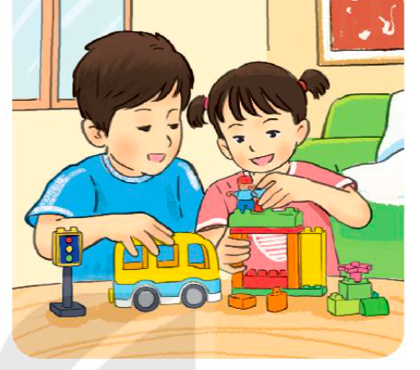
ĐỌC
Giải nghĩa từ
lắp ráp
: lắp các bộ phận vào với nhau cho đúng vị trí để tại nên một vật hoàn chỉnh.

Slide 12
ĐỌC
Ngắt nghỉ câu dài
Chúng tớ giúp các bạn có trí tưởng tượng phong phú, khả năng sáng tạo và tính kiên nhẫn.

Slide 13


Tớ là lê-gô
Tớ là lê-gô. Nhiều bạn gọi tớ là đồ chơi lắp ráp. Các bạn có nhận ra tớ không?
Để tớ giới thiệu với các bạn về gia đình của tớ nhé. Tớ có rất nhiều anh chị em. Chúng tớ là những khối nhỏ đủ màu sắc. Hầu hết chúng tớ có hình viên gạch. Một số thành viên có hình nhân vật tí hon và các hình xinh xắn khác.
Từ những mảnh ghép nhỏ bé, chúng tớ kết hợp với nhau để thành một thế giới kì diệu. Các bạn có thể lắp ráp nhà cửa, xe cộ, nhà máy... theo ý thích. Sau đó các bạn tháo rời ra để tạo thành nhân vật khác.
Chúng tớ giúp các bạn có trí tưởng tượng phong phú, khả năng sáng tạo và tính kiên nhẫn. Nào, các bạn đã sẵn sàng chơi cùng chúng tớ chưa?
(Bảo châu)
Đọc nối tiếp đoạn
Bài viết chia thành mấy đoạn?

Slide 14
Tớ là lê-gô
Tớ là lê-gô. Nhiều bạn gọi tớ là đồ chơi lắp ráp. Các bạn có nhận ra tớ không?
Để tớ giới thiệu với các bạn về gia đình của tớ nhé. Tớ có rất nhiều anh chị em. Chúng tớ là những khối nhỏ đủ màu sắc. Hầu hết chúng tớ có hình viên gạch. Một số thành viên có hình nhân vật tí hon và các hình xinh xắn khác.
Từ những mảnh ghép nhỏ bé, chúng tớ kết hợp với nhau để thành một thế giới kì diệu. Các bạn có thể lắp ráp nhà cửa, xe cộ, nhà máy... theo ý thích. Sau đó các bạn tháo rời ra để tạo thành nhân vật khác.
Chúng tớ giúp các bạn có trí tưởng tượng phong phú, khả năng sáng tạo và tính kiên nhẫn. Nào, các bạn đã sẵn sàng chơi cùng chúng tớ chưa?
(Bảo châu)
Đọc theo nhóm

Slide 15
Tớ là lê-gô
Đọc toàn bài
Tớ là lê-gô. Nhiều bạn gọi tớ là đồ chơi lắp ráp. Các bạn có nhận ra tớ không?
Để tớ giới thiệu với các bạn về gia đình của tớ nhé. Tớ có rất nhiều anh chị em. Chúng tớ là những khối nhỏ đủ màu sắc. Hầu hết chúng tớ có hình viên gạch. Một số thành viên có hình nhân vật tí hon và các hình xinh xắn khác.
Từ những mảnh ghép nhỏ bé, chúng tớ kết hợp với nhau để thành một thế giới kì diệu. Các bạn có thể lắp ráp nhà cửa, xe cộ, nhà máy... theo ý thích. Sau đó các bạn tháo rời ra để tạo thành nhân vật khác.
Chúng tớ giúp các bạn có trí tưởng tượng phong phú, khả năng sáng tạo và tính kiên nhẫn. Nào, các bạn đã sẵn sàng chơi cùng chúng tớ chưa?
(Bảo châu)

Slide 16


Slide 17
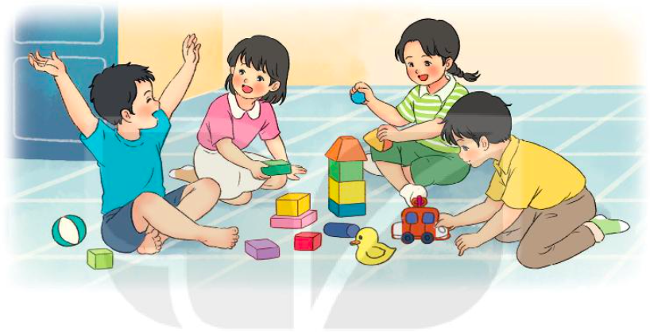
TRẢ LỜI CÂU HỎI
1. Đồ chơi lê-gô còn được các bạn nhỏ gọi là gì?
→ Đồ chơi lê-gô còn được các bạn nhỏ gọi là đồ chơi lắp ráp.
2. Nêu cách chơi lê-gô
→ Các khối lê-gô được lắp ráp thành các đồ vật rồi được tháo rời ra để ghép thành những đồ vật khác.

Slide 18
3. Trò chơi lê-gô đem lại lợi ích gì?
→ Trò chơi lê - gô giúp các bạn nhỏ có trí tưởng tượng phong phú, khả năng sáng tạo và tính kiên nhẫn.
4. Chọn nội dung phù hợp với mỗi đoạn trong bài đọc.
A B
Đoạn 1
a. Hướng dẫn cách chơi lê- gô
Đoạn 2
b. Nói về lợi ích của việc chơi lê-gô
Đoạn 3
c. Giới thiệu tên gọi lê-gô
Đoạn 4
d. Tả đặc điểm lê-gô

Slide 19
Tớ là lê-gô
Tớ là lê-gô. Nhiều bạn gọi tớ là đồ chơi lắp ráp. Các bạn có nhận ra tớ không?
Để tớ giới thiệu với các bạn về gia đình của tớ nhé. Tớ có rất nhiều anh chị em. Chúng tớ là những khối nhỏ đủ màu sắc. Hầu hết chúng tớ có hình viên gạch. Một số thành viên có hình nhân vật tí hon và các hình xinh xắn khác.
Từ những mảnh ghép nhỏ bé, chúng tớ kết hợp với nhau để thành một thế giới kì diệu. Các bạn có thể lắp ráp nhà cửa, xe cộ, nhà máy... theo ý thích. Sau đó các bạn tháo rời ra để tạo thành nhân vật khác.
Chúng tớ giúp các bạn có trí tưởng tượng phong phú, khả năng sáng tạo và tính kiên nhẫn. Nào, các bạn đã sẵn sàng chơi cùng chúng tớ chưa?
(Bảo châu)
Luyện đọc lại

Slide 20
LUYỆN TẬP

Slide 21

LUYỆN TẬP
1. Tìm 1 từ chỉ đặc điểm của những khối lê - gô.
→ khối nhỏ, đầy màu sắc, hình viên gạch, hình nhân vật tí hon, xinh xắn…
2. Đặt một câu với từ ngữ vừa tìm được.
VD: Em thích những quả bóng bay đầy màu sắc.
….

Slide 22












Củng cố, dặn dò

